Slide 1
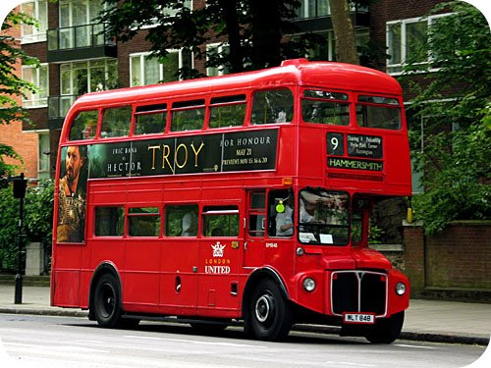
Урок чтения по УМК « Перспективная начальная школа» по произведению Татьяны Понoмарёвой « Автобус»

Slide 2
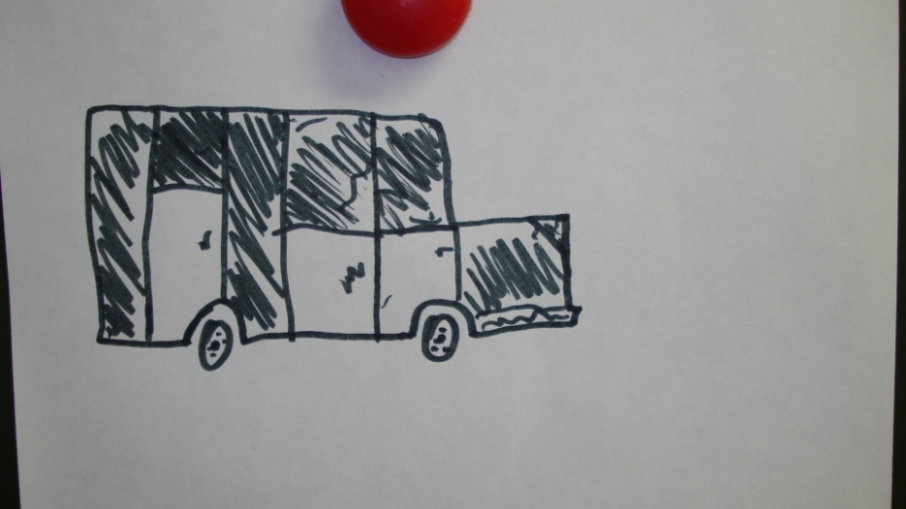
На стадии вызова(индивидуальная работа) предложила детям нарисовать автобус по представлению.

Slide 3
Смысловая стадия. Класс разделила на 5 команд по 5 человек.
Учащимся раздаются вопросы и тексты для ответов:
Кто бегал за бабушкой?
Где пряталась бабушка от автобуса?
Куда привела автобус бабушка?
Что происходило ночью?
Какое объявление появилось в газете утром?

Slide 4
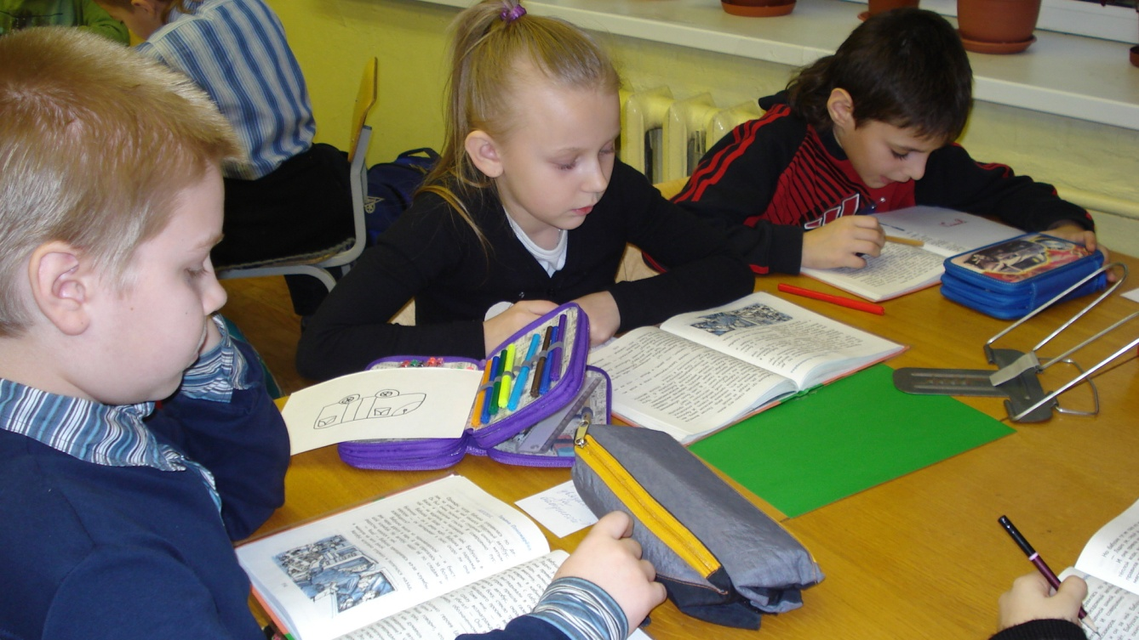

Slide 5
Учащиеся пересаживаются для обсуждения в группы по номерам вопросов, с презентацией на свой ответ.

Slide 6
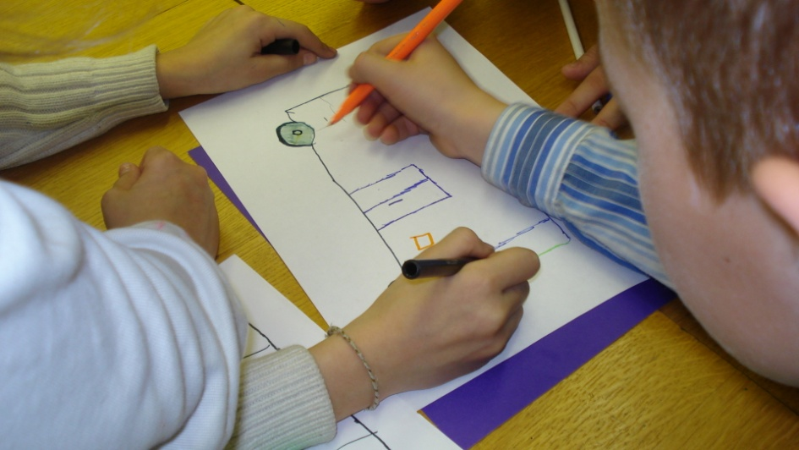
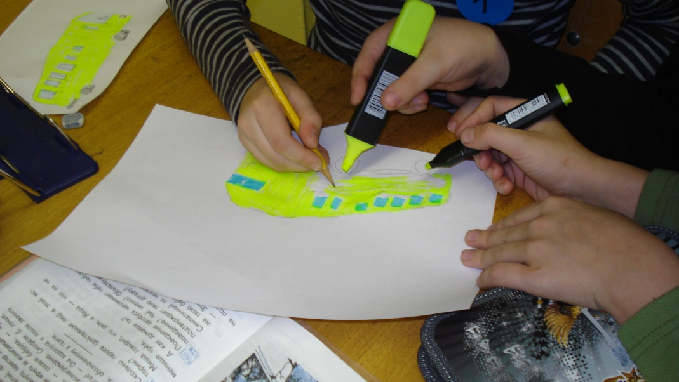

Slide 7
Возвращение в «родную» группу и обсуждение текста по своему вопросу

Slide 8
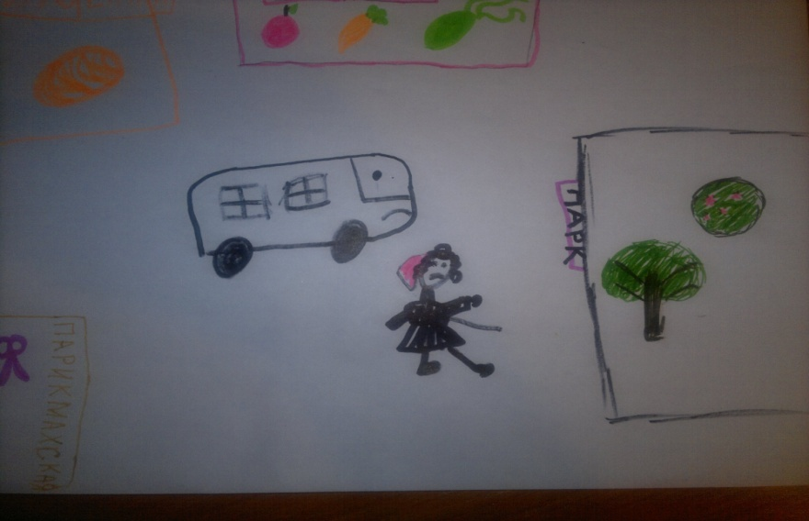
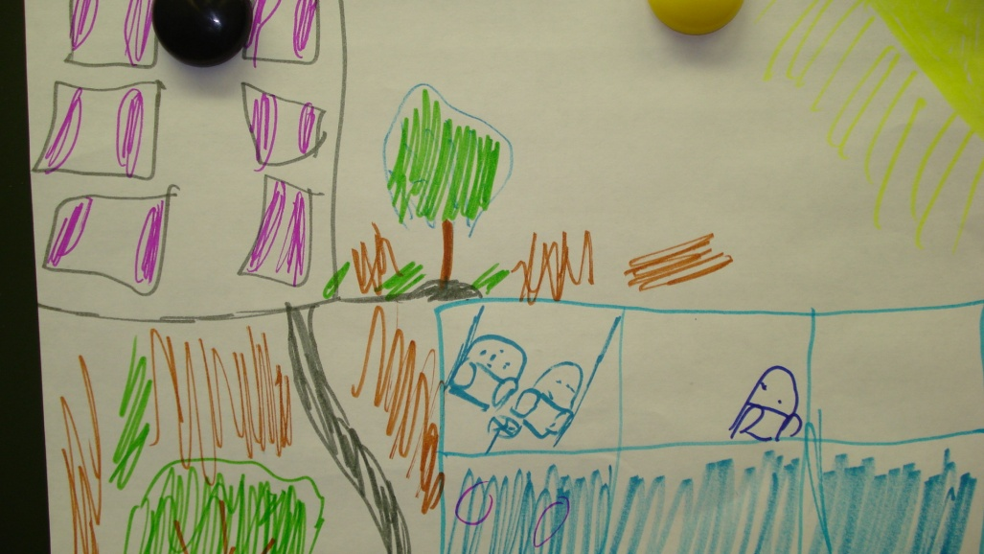
Презентация ответов на вопросы

